Slide 1

Developing Services for the
Residential Open Service Gateway
นางสาวปรัชนา จันทร์นิเวศน์ 45010446
นางสาวปิยะกาญจน์ พานิช 45010472
อาจารย์ที่ปรึกษา
อ.บัณฑิต พัสยา

Slide 2

โครงงานนี้ทำการศึกษาเทคโนโลยีของการนำบริการบนอินเตอร์เน็ตมาใช้กับเครื่องใช้ไฟฟ้าภายในบ้าน และนำเสนอการออกแบบและพัฒนาเซอร์วิสที่ทำงานบนเรสซิเดนเชียลเกทเวย์ โดยใช้เซอร์วิสดาวน์โหลดเพลงมายังสเตอรีโอภายในบ้านเป็นกรณีศึกษา พร้อมทั้งออกแบบและจัดทำระบบการเก็บเงินของการใช้งานเซอร์วิสที่ทำงานบนเรสซิเดนเชียลเกทเวย์ รวมทั้งศึกษาแนวโน้มของเทคโนโลยีนี้ในอนาคต

Slide 3
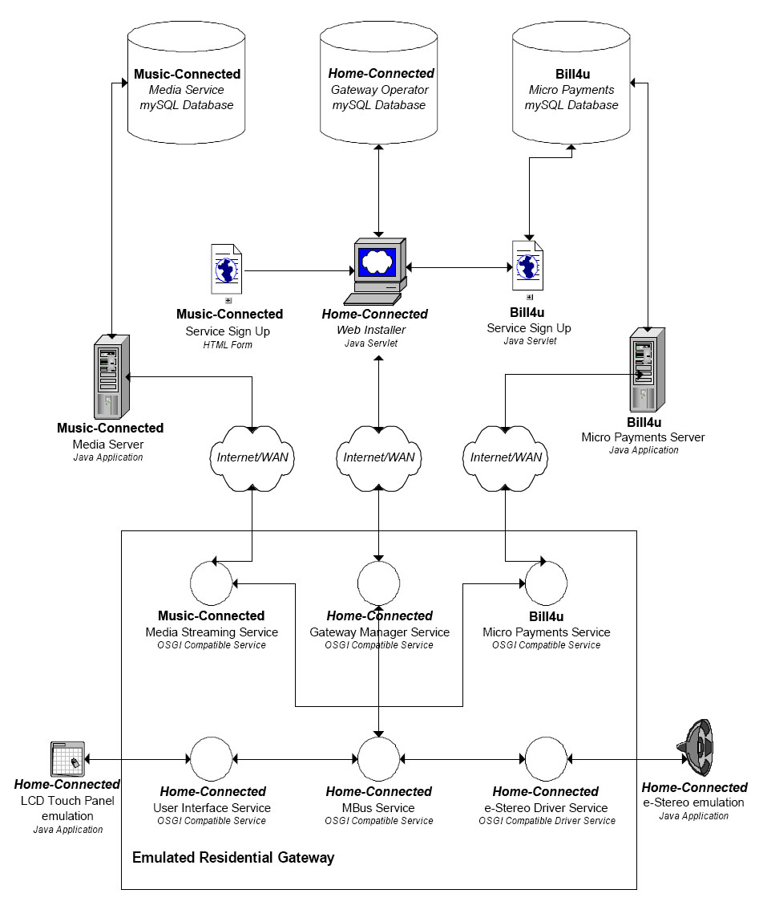
โครงสร้างโดยรวม
ของระบบ

Slide 4
Residential Gateway
เป็นอุปกรณ์ตัวกลางในการเชื่อมต่อเครือข่ายอินเตอร์เน็ตภายนอกบ้าน เข้ามายังเครื่องใช้ไฟฟ้าภายในบ้าน
โดยทำหน้าที่ดังนี้
1. เป็นฮับ เชื่อมต่อและจัดการกับอุปกรณ์ภายในบ้าน
2. เป็นทางออกในการสื่อสารระหว่างเครือข่ายภายในบ้านไปยังเครือข่ายภายนอก
3. รองรับการติดตั้งและใช้งานเซอร์วิสได้

Slide 5
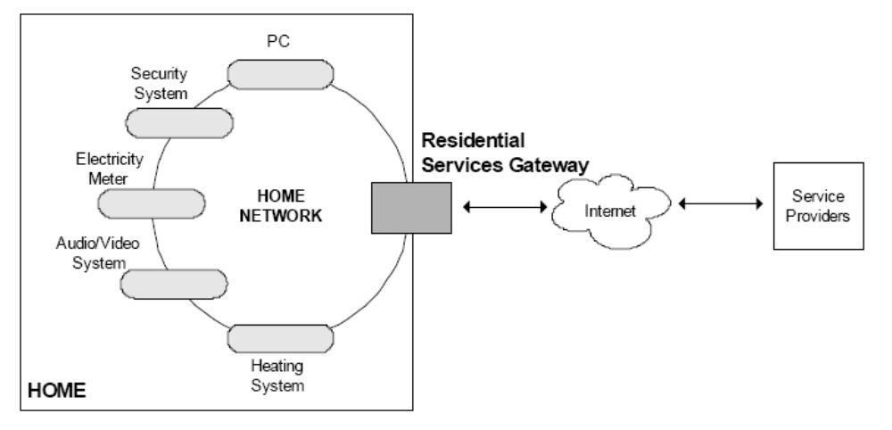
การเชื่อมต่ออินเตอร์เน็ตกับเครือข่ายเครื่องใช้ไฟฟ้าภายในบ้านโดยผ่านเกทเวย์

Slide 6
อุปกรณ์เรสซิเดนเชียลเกทเวย์ควรง่ายต่อการติดตั้งและ ใช้งาน ควรให้ผู้ใช้รับภาระในการดูแลจัดการเกทเวย์น้อยที่สุด ผู้ให้บริการเกทเวย์ควรรับผิดชอบการจัดการเซอร์วิสบนเกทเวย์ (Remote Management) และควรมีความปลอดภัยในการจัดการ เซอร์วิสบนเกทเวย์ รวมทั้งการนำเครื่องใช้ไฟฟ้ามาเชื่อมต่อกับเครือข่ายภายในบ้านควรทำได้ง่าย ระบบต้องสามารถตรวจพบอุปกรณ์ใหม่และติดตั้งไดร์ฟเวอร์เซอร์วิสอัตโนมัติหากยังไม่เคยติดตั้งมาก่อน

Slide 7
Open Services Gateway Initiative (OSGi)
เป็นผู้กำหนดมาตรฐานกลาง ในการพัฒนาเซอร์วิสบน เกทเวย์เพื่อให้ผู้ให้บริการเซอร์วิสมีมาตรฐานกลางในการพัฒนา เซอร์วิสที่จะนำมาติดตั้งบนเกทเวย์
โดยเฟรมเวิร์คของ OSGi นั้นจะทำงานอยู่บน JVM และเซอร์วิสที่ทำงานบนเฟรมเวิร์คจะอยู่ในรูปแบบบันเดิล

Slide 8
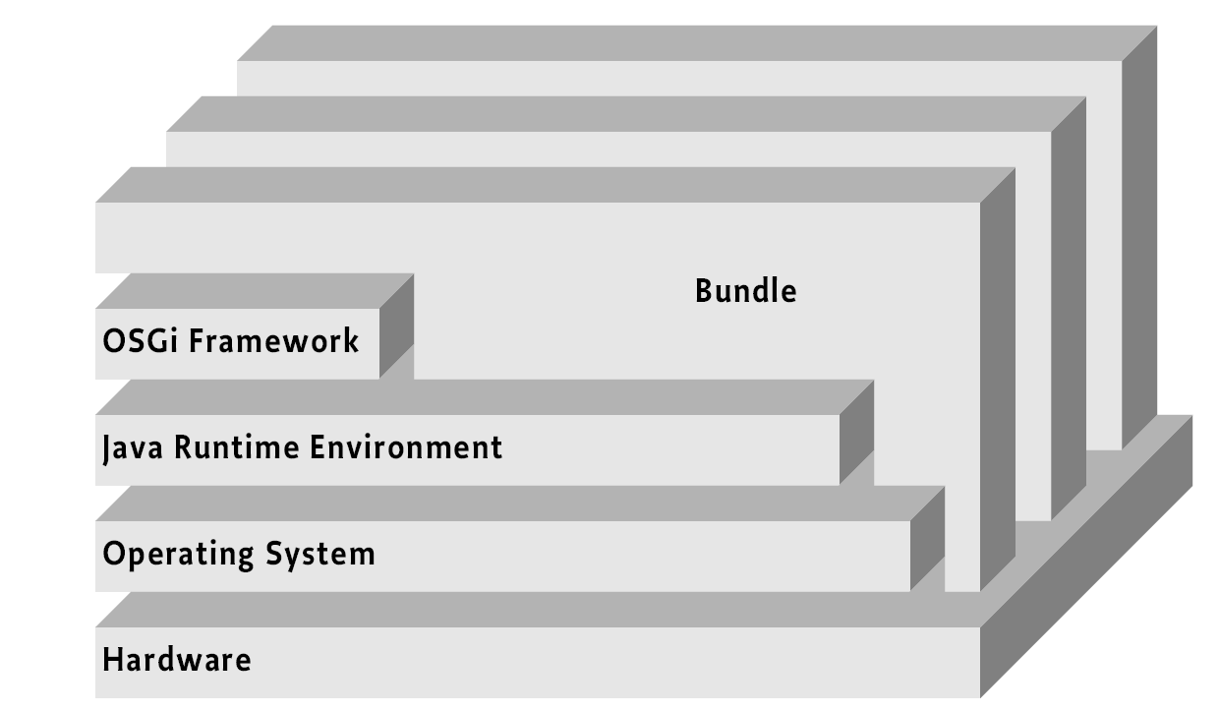
OSGi Framework

Slide 9
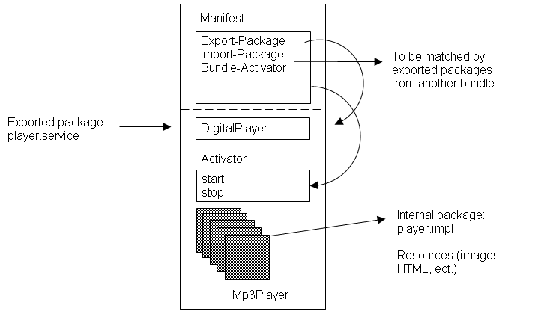
โครงสร้างภายในบันเดิล

Slide 10
การออกแบบระบบ

Slide 11
จำลององค์กรขึ้น เพื่อใช้ในการพัฒนาระบบ 3 องค์กรดังนี้
1. Home-Connected inc.
เป็นผู้ผลิตและจำหน่ายเรสซิเดนเชียลเกทเวย์ทำหน้าที่รับผิดชอบการจัดการเซอร์วิสบนเกทเวย์ (Remote Management)
2. Music-Connected inc.
เป็นผู้ให้บริการดาวน์โหลดเพลง ไปยังเครื่องใช้ไฟฟ้าภายในบ้าน
3. Bill4u inc.
เป็นตัวแทนเก็บค่าบริการดาวน์โฆลดเพลงให้บริษัท Music-Connected inc. โดยคิดค่าบริการตามการใช้งานจริง

Slide 12
การจำลองเกทเวย์ในการพัฒนาระบบ
เนื่องจากไม่สามารถหาเกทเวย์จริงมาใช้ในการพัฒนาระบบ
ในโครงงานนี้จึงทำการจำลองเกทเวย์ขึ้นโดยใช้โปรแกรม
Knopflerfish เนื่องจากรองรับมาตรฐาน OSGi ได้ 100 %
โดยแต่ละเกทเวย์จะมีหมายเลขซีเรียลและหมายเลข ip ซึ่ง
ไม่ซ้ำกัน เพื่อให้ผู้บริการเกทเวย์สามารถแยกแยะและติดต่อ
กับเกทเวย์แต่ละตัวได้

Slide 13
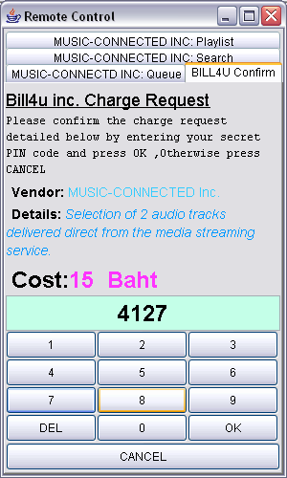
User Interface
โครงงานนี้ทำการออกแบบ
รีโมทคอนโทรลเพื่อใช้แสดงข้อมูล
และรับคำสั่งจากผู้ใช้ในการติดต่อ
เซอร์วิสบนเกทเวย์

Slide 14
การติดตั้งเซอร์วิสบนเกทเวย์
ผู้ให้บริการเซอร์วิสจะไม่สามารถติดตั้งเซอร์วิสลงบนเกท
เวย์ได้โดยตรงแต่จะต้องทำผ่านผู้ให้บริการเกทเวย์เท่านั้น
โดยผู้ให้บริการเซอร์วิสต้องส่งมอบเซอร์วิสให้บริษัทผู้ให้บริการเกทเวย์ตรวจสอบ หากเป็นเซอร์วิสที่ปลอดภัยก็ทำการ sign เซอร์วิสด้วย private key ออกมาเป็น certificate ให้ผู้บริการเซอร์วิส ซึ่งจะใช้ certificate นี้ในการ verify เซอร์วิสก่อนติดตั้งในภายหลัง

Slide 15
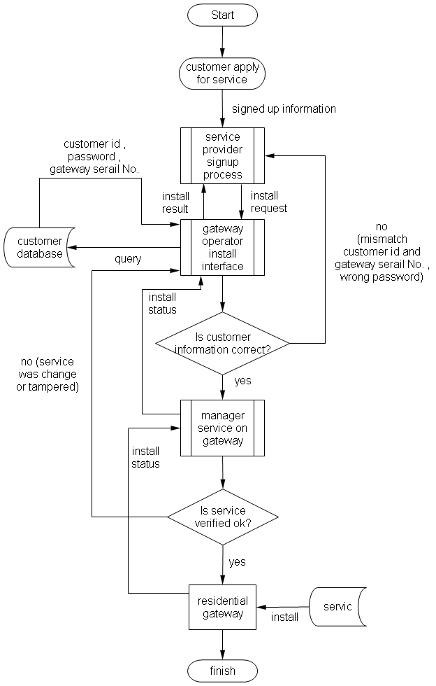
ขั้นตอนการพิจารณา
การติดตั้งเซอร์วิส

Slide 16
ระบบการให้บริการของ Music-Connected inc.
ประกอบด้วยแอพพลิเคชั่นฝั่งเซิร์ฟเวอร์ที่ให้บริการดาวน์โหลดเพลง และเซอร์วิส mediastream บนเกทเวย์
ซึ่ง mediastream จะรับคำสั่งจากลูกค้าในการค้นหาเพลงผ่านรีโมทคอนโทรลและติดต่อไปยังเซิร์ฟเวอร์เพื่อดาวน์โหลดเพลงที่ต้องการมายังสเตอรีโอภายในบ้าน โดยแปลงเพลงรูปแบบของไฟล์ OGG ให้อยู่ในรูปแบบ PCM ก่อนส่งไปให้ไดร์ฟเวอร์ของสเตอรีโอต่อไป

Slide 17
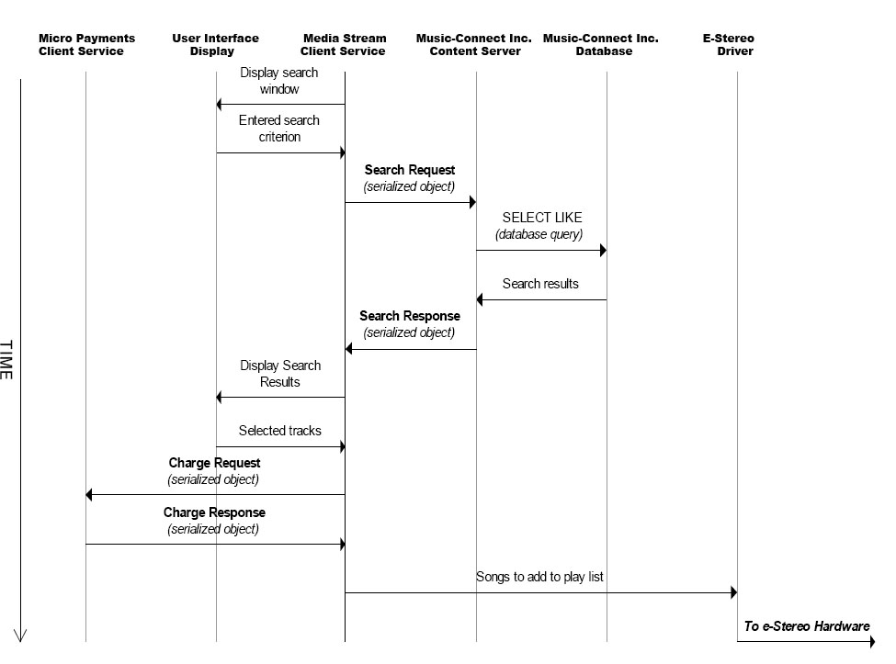
การส่งข้อมูลระหว่างเซอร์วิส mediastream และองค์ประกอบอื่นๆ

Slide 18
ระบบการให้บริการของ Bill4u inc.
ประกอบด้วยแอพพลิเคชั่นฝั่งเซิร์ฟเวอร์ที่ทำหน้าที่ตรวจสอบยอดเงินคงเหลือของลูกค้าและเซอร์วิส micropay บนเกทเวย์
เซอร์วิส micropay ไม่ได้ถูกเรียกใช้จากผู้ใช้งานโดยตรงแต่ถูกเรียกใช้โดยเซอร์วิส mediastream เซอร์วิส Micropay จะให้ผู้ใช้ใส่รหัสพินเพื่อยืนยันการชำระค่าบริการ

Slide 19
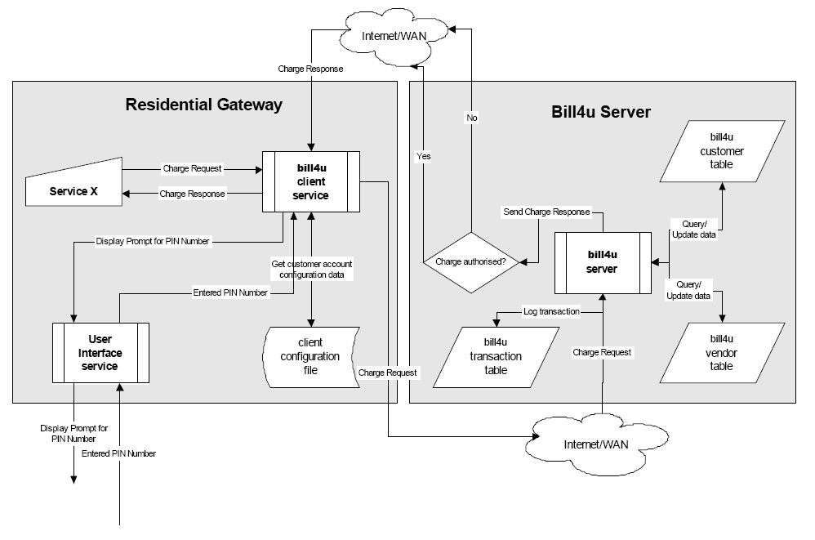
ระบบการให้บริการของ Bill4u inc.

Slide 20
ระบบสเตอรีโอภายในบ้าน
ประกอบด้วยสเตอรีโอและไดร์ฟเวอร์ของสเตอรีโอ ซึ่งไดร์ฟเวอร์ของสเตอรีโอจะรับข้อมูลเพลงรูปแบบ PCM จากเซอร์วิส mediastream มาจัดเป็นแพ็คเก็ต เพื่อส่งไปให้สเตอรีโอในบ้านผ่านโปรโตคอล MBus

Slide 21
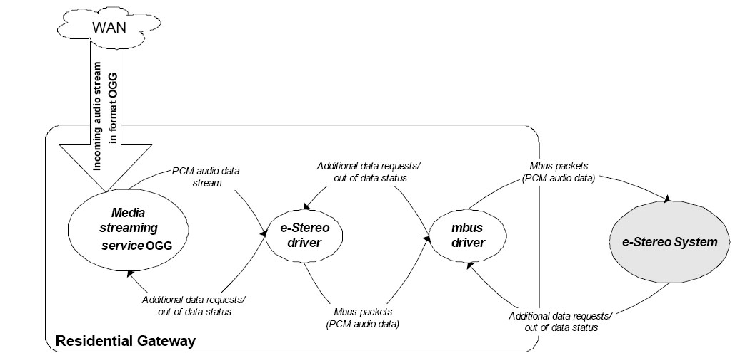
ขั้นตอนการส่งเพลงไปยังสเตอรีโอ

Slide 22
โปรแกรมที่ใช้ในการพัฒนาระบบ
1. Apache Tomcat 5.0 ใช้เป็นเว็บเซิร์ฟเวอร์
2. J2SE sdk 1.4.2 ใช้ในการพัฒนาโปรแกรมใน ภาษาจาวา
3. Knopflerfish 1.3.4 ใช้เป็นโปรแกรมจำลองเกทเวย์
4. MySQL 5.0 ใช้เป็นฐานข้อมูล

Slide 23
การทดลอง

Slide 24
การเตรียมเซิร์ฟเวอร์
1. Home-Connected inc. เปิดบริการเป็นเว็บเซิร์ฟเวอร์และติดตั้ง servlet ที่ใช้ในการพิจารณาติดตั้งเซอร์วิส
2. Music-Connected inc. เปิดบริการเป็นเว็บเซิร์ฟเวอร์ให้ ลูกค้าสามารถสมัครใช้เซอร์วิสผ่านเว็บไซต์ได้ และมีแอพพลิเคชั่นรอรับการติดต่อจากเกทเวย์ที่พอร์ท 9999
3. Bill4u inc. เปิดบริการเป็นเว็บเซิร์ฟเวอร์ให้ลูกค้าสามารถ สมัครใช้เซอร์วิสผ่านเว็บไซต์ได้ และมีแอพพลิเคชั่นรอรับการติดต่อจากเกทเวย์ที่พอร์ท 1024

Slide 25
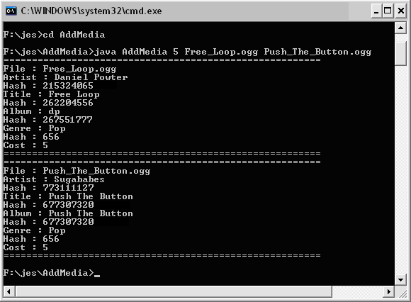
การใส่เพลงลงในฐานข้อมูลของ Media-Connected inc.
ใช้โปรแกรม Addmedia แกะข้อมูลจากส่วน header ของไฟล์ ogg มาเก็บลงในฐานข้อมูลเพลงให้อัตโนมัติ

Slide 26
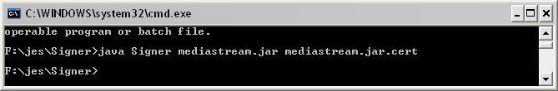
โดยเซอร์วิส mediastream และ micropay จะต้องเคยถูก signด้วย Private Key ของ Home-Connected inc. ได้ certificate ออกมา ซึ่งจะถูกนำไปใช้ในการ verify เซอร์วิสก่อนติดตั้งบนเกทเวย์ ในโครงงานนี้พัฒนาโปรแกรม Signer ที่ใช้ในการ sign บันเดิล และสร้าง certificate ออกมา

Slide 27
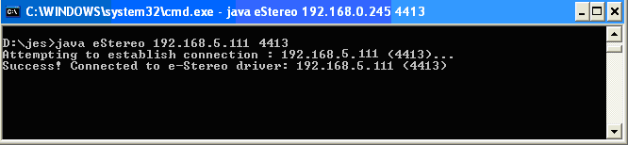
ในการทดลองดาวน์โหลดเพลงมาเล่นยังสเตอรีโอภายในบ้าน เริ่มแรกจะต้องเปิดสเตอรีโอซึ่งเป็นแอพพลิเคชั่นที่ใช้เชื่อมต่อไปยังพอร์ต 4413 ของ MBus ซึ่งจะค้นหาไดร์ฟเวอร์ของสเตอรีโอมาติดตั้งบนเกทเวย์ให้อัตโนมัติ

Slide 28
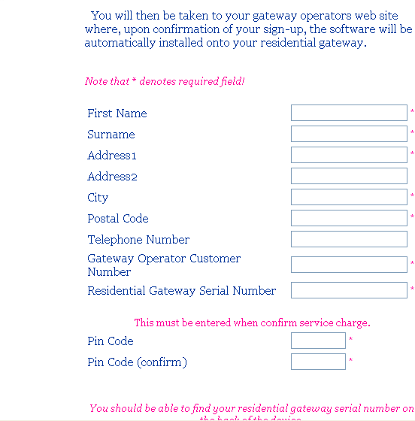
ทำการสมัครใช้เซอร์วิส micropay ผ่านเว็บไซต์ โดยกรอกข้อมูลราย-ละเอียดลูกค้าและรหัสพินที่ต้องการใช้ เพื่อยืนยันการชำระค่าบริการ

Slide 29
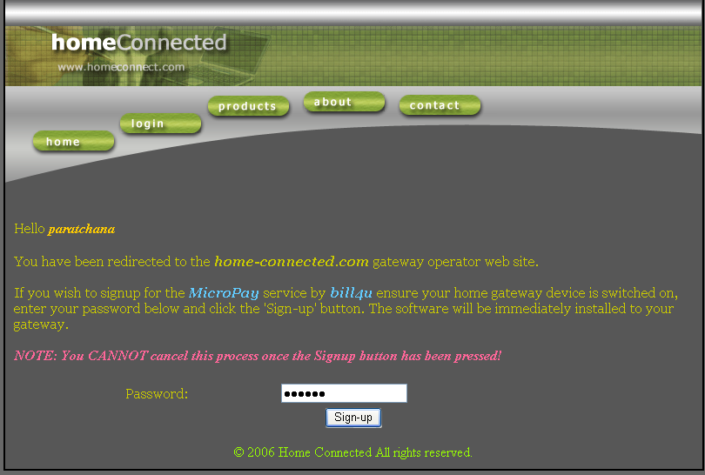
ใส่รหัสยืนยันการติดตั้งเซอร์วิสลงบนเกทเวย์

Slide 30
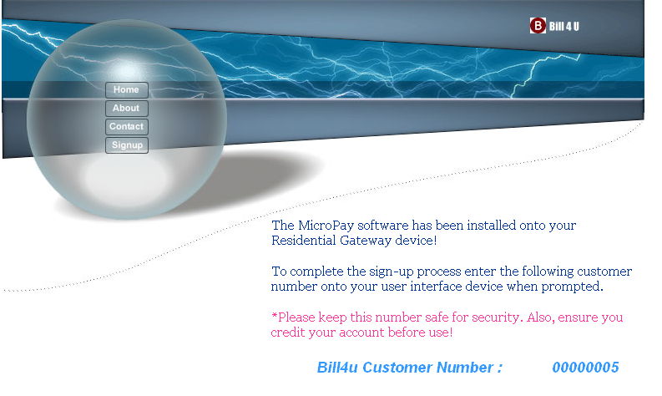
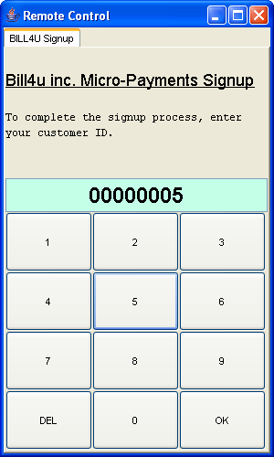
เมื่อสมัครเรียบร้อย จะได้หมายเลขลูกค้า เพื่อนำไปใส่ในรีโมทคอนโทรลสำหรับการตั้งค่าการใช้งานครั้งแรก

Slide 31
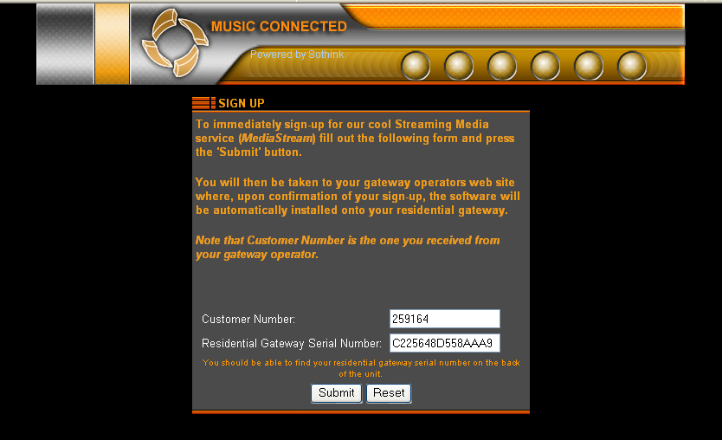
ทำการสมัครใช้เซอร์วิส mediastream ผ่านเว็บไซต์ โดยการสมัครคล้ายกับ micropay แต่ไม่ต้องใส่รหัสยืนยันเพื่อตั้งค่าการใช้งานครั้งแรก

Slide 32
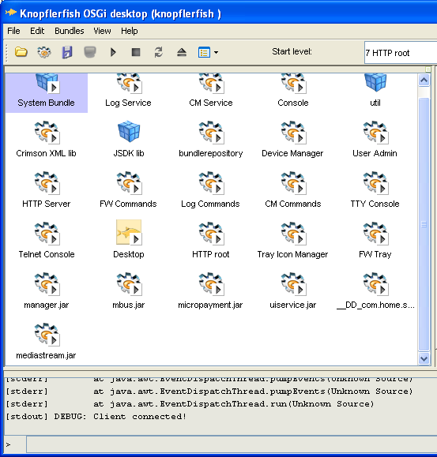
เกทเวย์ได้ติดตั้งเซอร์วิสเรียบร้อยและพร้อมใช้งาน

Slide 33
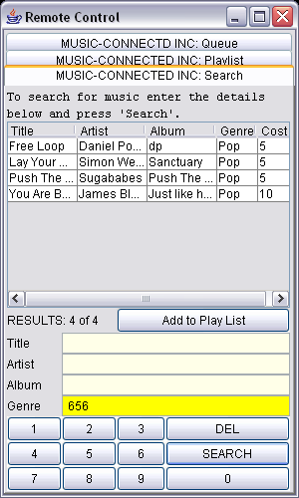
ผู้ใช้สามารถค้นหาเพลงที่ต้องการดาวน์โหลดจากรีโมทคอนโทรลโดยใส่ชุดของตัวเลขในการค้นหาคล้ายกับการดาวน์โหลดริงโทนลงในโทรศัพท์มือถือ

Slide 34
เมื่อเลือกเพลงที่ต้องการได้ แล้วเซอร์วิส mediastream จะเรียกใช้เซอร์วิส micropay แสดงหน้าต่างให้ผู้ใช้กรอกรหัสพินเพื่อยืนยันการชำระค่าบริการ

Slide 35
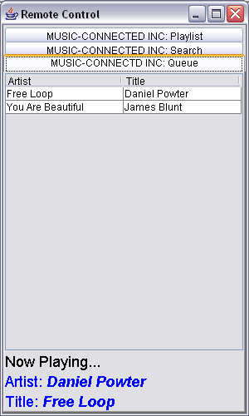
หากลูกค้ามียอดเงินคงเหลือพอชำระค่าบริการระบบจะทำการส่งเพลงมาให้สเตอรีโอภายในบ้าน

Slide 36
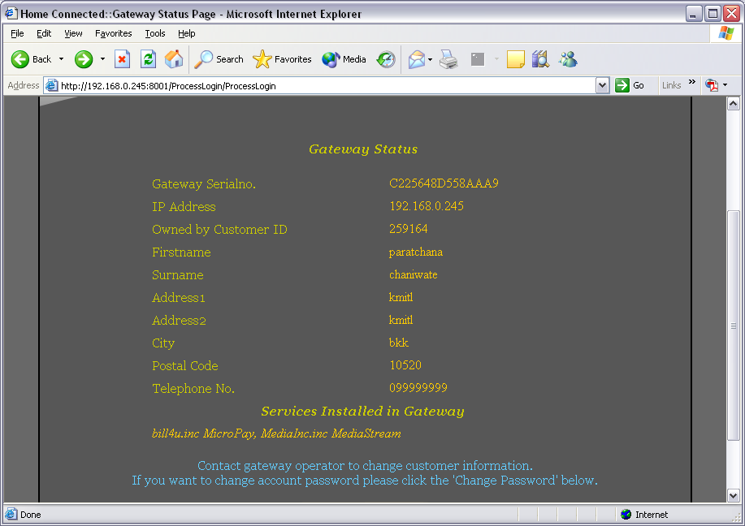
ลูกค้าสามารถตรวจสอบเซอร์วิสที่ทำการติดตั้งลงบนเกทเวย์ ได้จากเว็บไซต์ของ Home-Connected inc.

Slide 37
ข้อดีและข้อเสียสำหรับผู้ใช้ระบบ
ผู้ใช้ระบบ | ข้อดี | ข้อเสีย
ลูกค้า | ใช้ง่าย สะดวกไม่ต้องเข้าไปยุ่งเกี่ยวกับการจัดการ gateway ความสะดวกในการติดต่อกับ service providers ทำให้มีการแข่งขันเพิ่มขึ้นกันพัฒนาเซอร์วิสเพิ่มขึ้น ลูกค้าจึงได้รับเซอร์ที่หลากหลายและราคาถูกลง | อาจมีค่าใช้จ่ายในการซ่อมบำรุง ความไม่คุ้นเคยอาจนำไปสู่ความไม่เข้าใจถึงประโยชน์ทำให้ไม่ยอมรับเทคโนโลยีนี้
ผู้ให้บริการเซอร์วิส(Service Providers) | มีมาตรฐานกลางของการพัฒนาเซอร์วิส ทำให้ง่ายต่อการพัฒนาเซอร์วิสใหม่ๆ ง่ายขึ้นต่อการบริหารเครือข่ายเนื่องจากลดหน้าที่ลงเป็นเพียงผู้พัฒนาเซอร์วิส | มีการแข่งขันกันมากขึ้น
ผู้ให้บริการเกทเวย์ (Gateway Operator) | มีมาตรฐานกลางทำให้ลดค่าใช้จ่ายในด้านการออกแบบ | มีการแข่งขันกันมากขึ้น

